Slide 1
Приёмы технологии встречных усилий для активизации учебно-познавательной деятельности «Разминка»
НА УРОКАХ РУССКОГО ЯЗЫКА
Автор Баженова Татьяна Николаевна,
учитель русского языка и литературы МБОУ СОШ с УИОП №9 г. Кирова

Slide 2
На каждом этапе реализуются свои педагогические приёмы, позволяющие активизировать и соединять усилия субъектов учебной деятельности в процессе познания.
Этап урока |  | Педагогические приемы
1 | «Разминка». Начало урока: введение, «разогрев» учебной группы, включающий эмоциональную и интеллектуальную разминку | «Отсроченная отгадка», «Погружение», «Эпиграф», «Толстый и тонкий вопросы» и т.д.
2 | Контрольно-подготовительный этап: опрос по предыдущим темам | «Лови ошибку», «Опрос-кроссворд», «Согласен – не согласен», «Повторение с расширением» и др.
3 | Постановка учебной цели: «вызов», обеспечивающий интерес к поставленной цели, мобилизацию сил, знаний | «Цель и цели», «Вопросы к тексту», «Знаю/не знаю» и др.
4 | Этап «сотворчество»: сведение воедино усилий всех участников | Деловые игры, «Театрализация», «Кластер», сочинение лингвистических сказок и миниатюр, отчёт о самостоятельно проделанной исследовательской, проектной или творческой работе и др.
5 | Рефлексивный этап: осмысление результатов работы, оценивание, участие в разработке домашнего задания | «Итоги» (общие, выборочные, экспертные), «Возврат к началу», «три уровня домашнего задания», «Эссе», «Синквейн», «Моё настроение в цвете», «Пословица – зеркало настроения» и др.

Slide 3
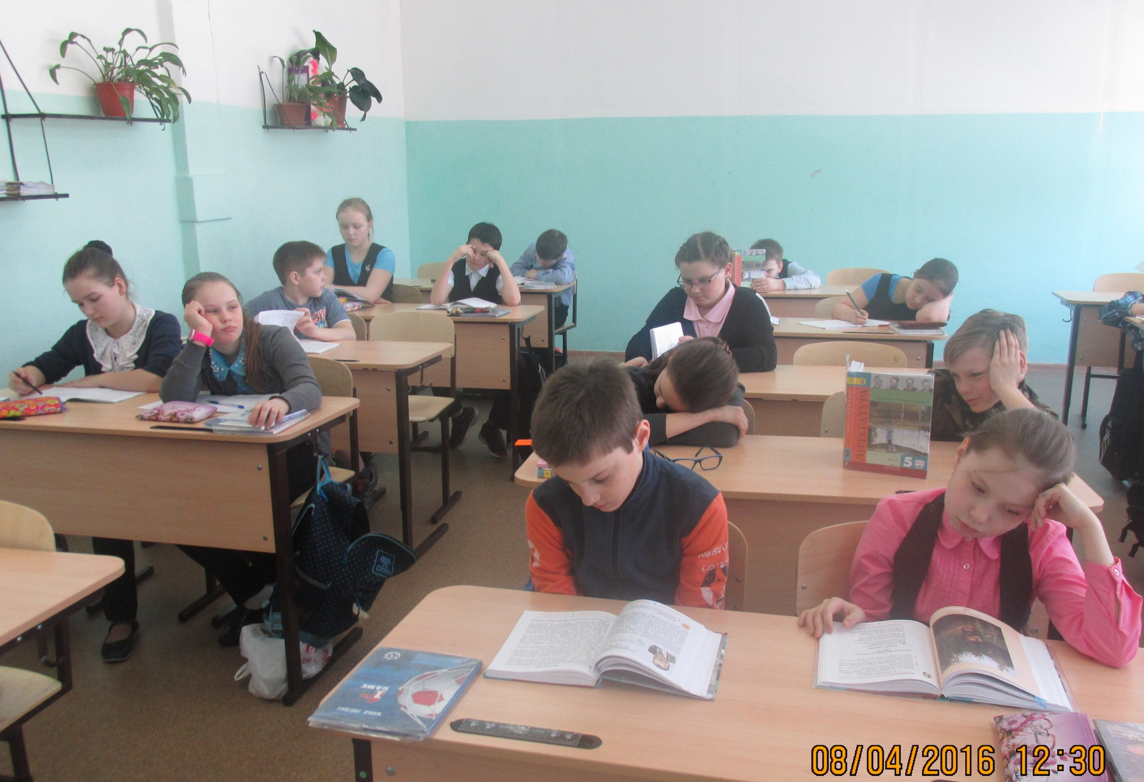

Slide 4
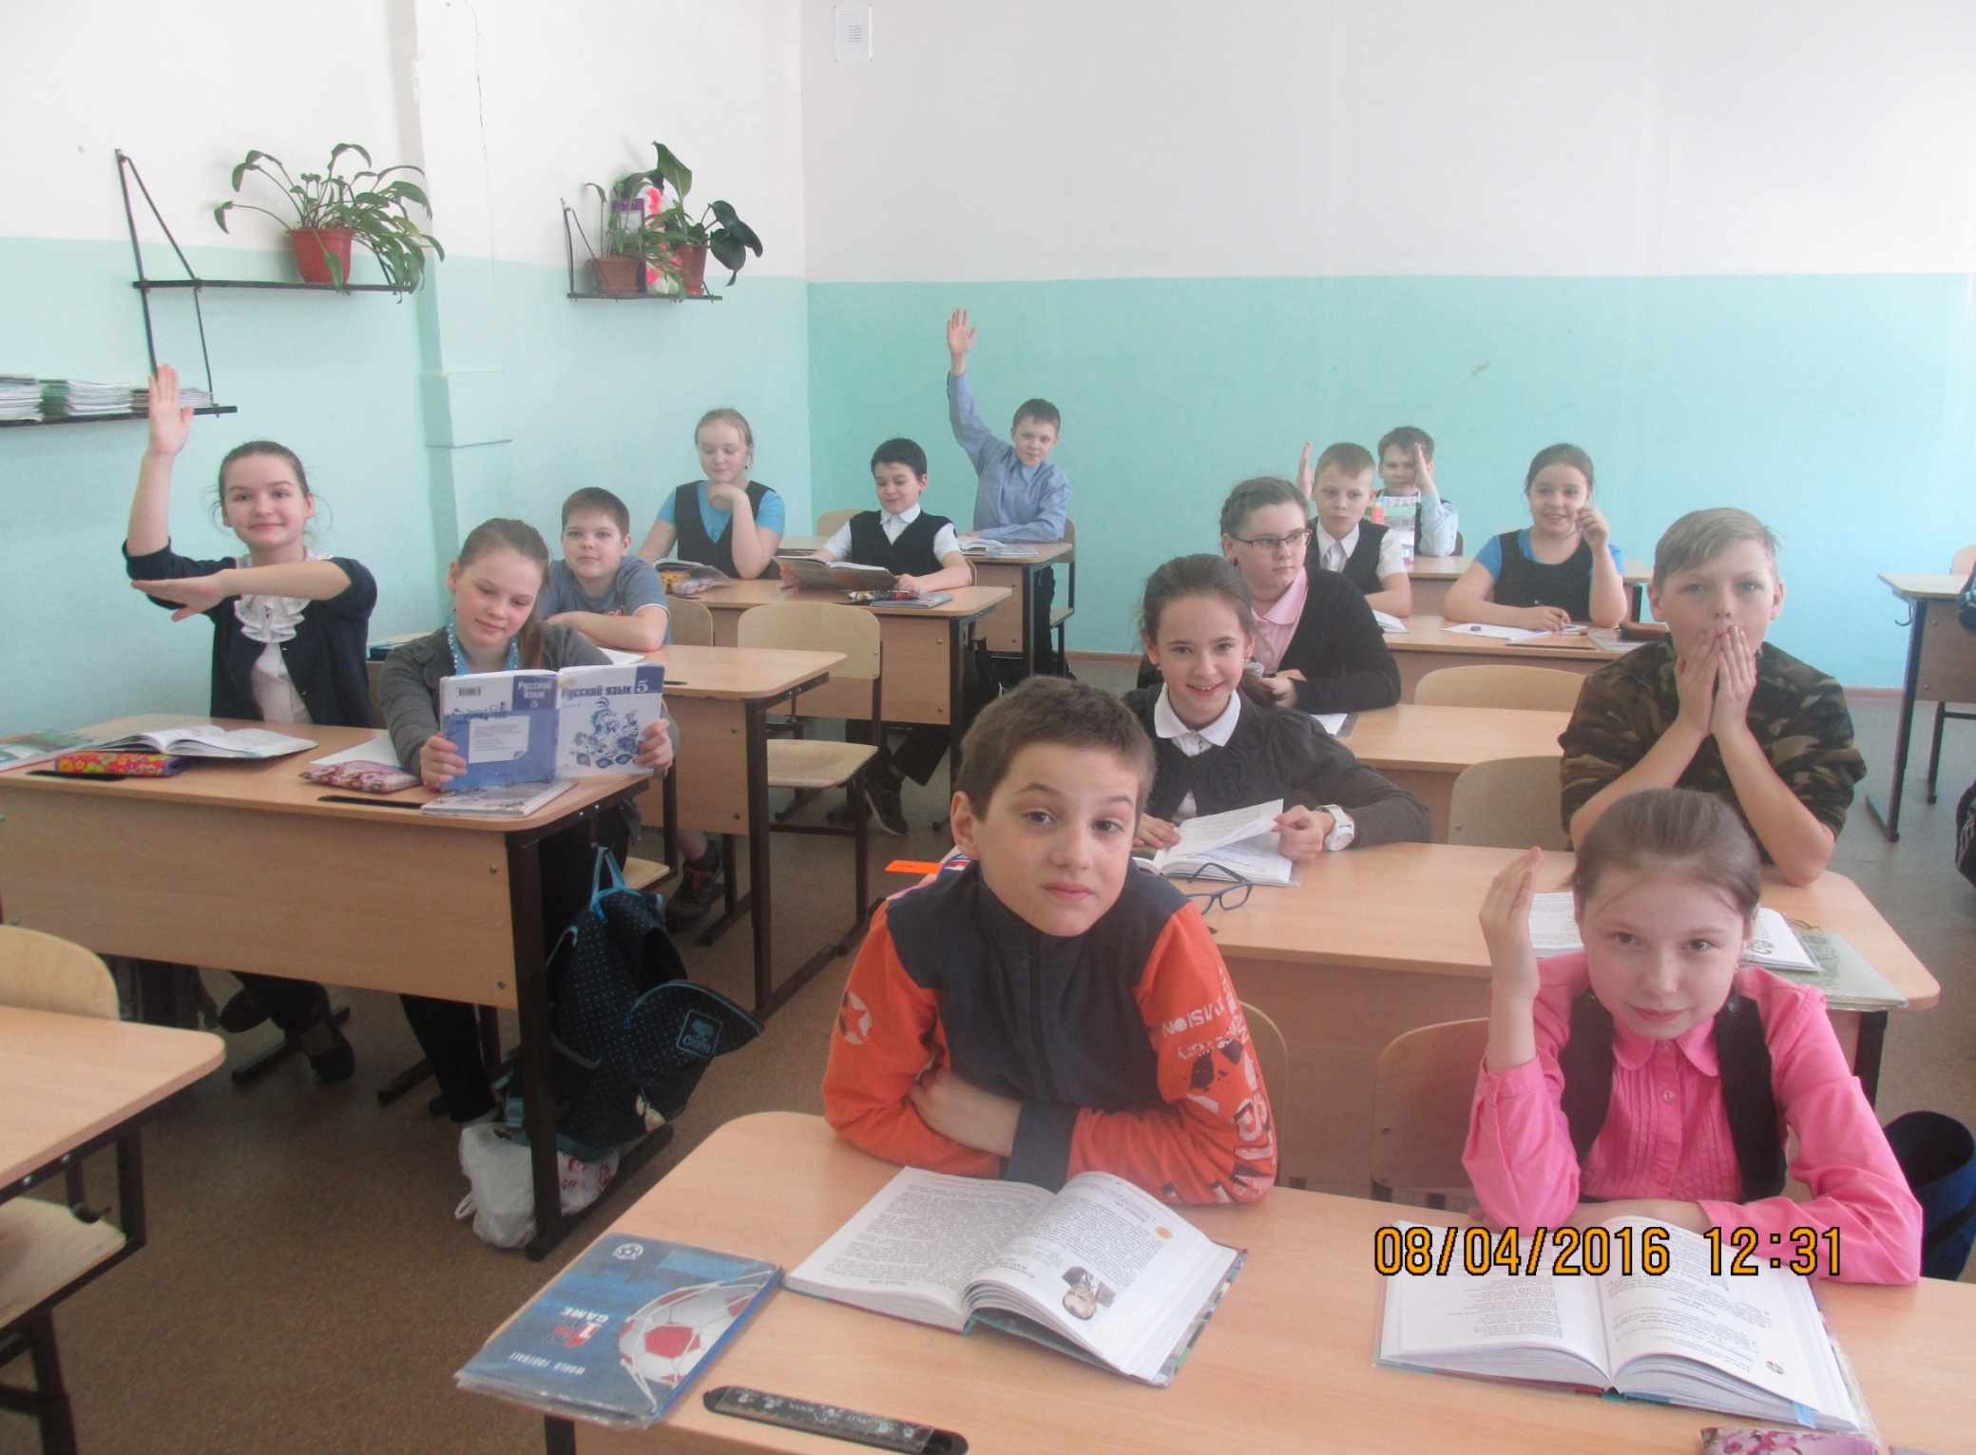

Slide 5
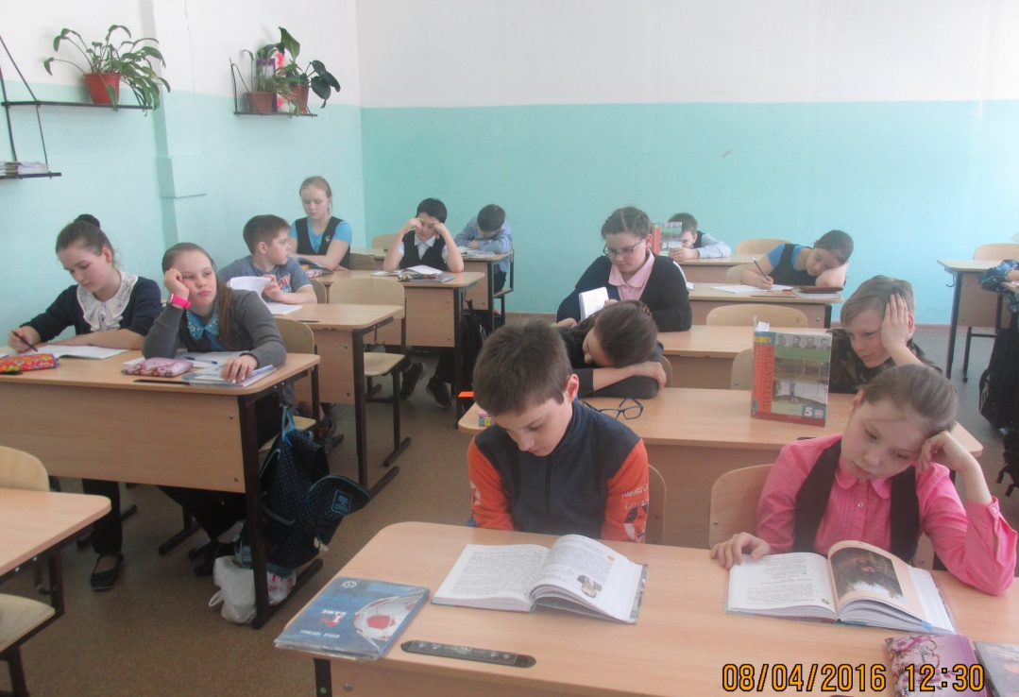
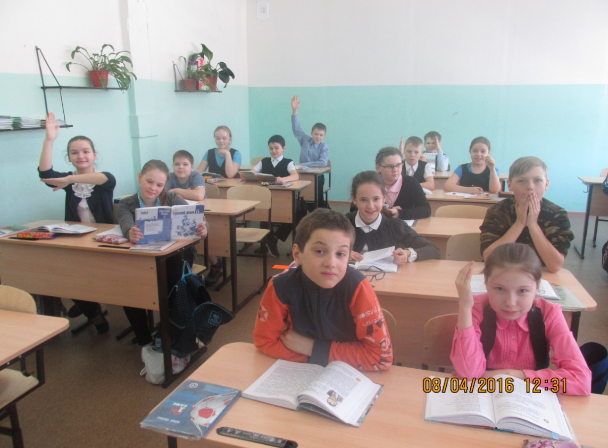
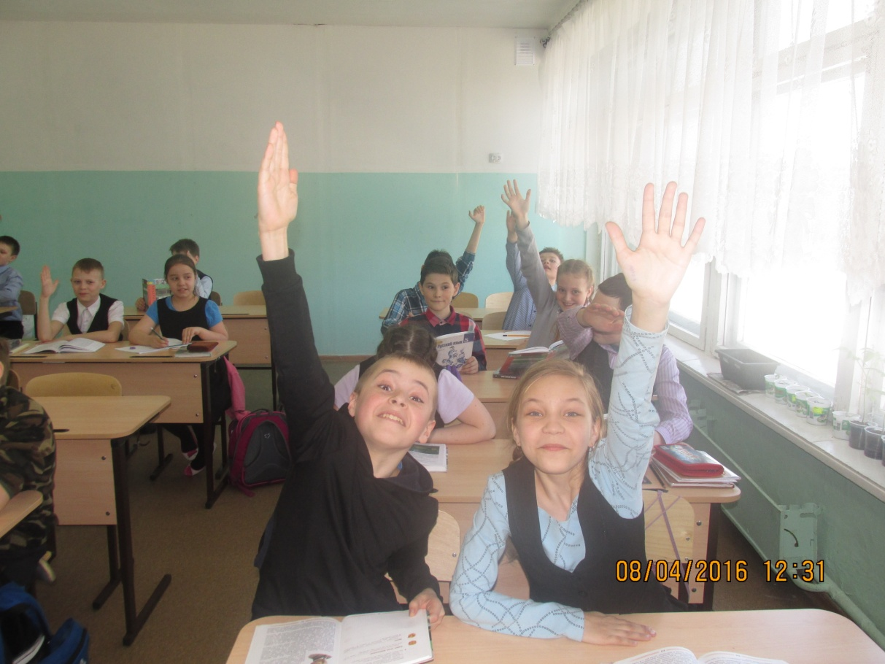

Slide 6
Начало урока «Разминка»
Это упражнения, обязательно связанные с темой урока.
Цель:
Создать эмоциональный настрой на совместную учебную работу.

Slide 7
Приёмы «разогрева» учебной группы
Занимательные минутки.
Лингвистические пазлы, задачки, сказки.
Творческие задания.
Шарады, кроссворды.
Игры («Конструктор», «Сыщики», «Шторм», «Ассоциации» и др.)
«Отсроченная отгадка».
Эпиграф.
Погружение и др.

Slide 8
Речевая ситуация
Как-то известному артисту МХАТа
Е. Евстигнееву показали письмо шести-классника:
«Я мечтаю снимаца в кино в роле Штирлеца или Дортаняна как Михаил Баярский».
Как вы думаете, он сможет стать хорошим артистом?
На это письмо мне хочется ответить тоже письменно. (Евстигнеев берёт ручку и пишет: - Никада!)
Почему так ответил Е. Евстигнеев?

Slide 9
Занимательная лингвистика
Как превратить надоедливую мошкару в полевой цветок?
Переставить буквы: мошкара - ромашка
Когда прозвучал приказ «По машинам!», я вспомнил, о чём просили меня родители, нашёл их в толпе провожающих и сделал это. Что именно?
Родители попросили: «Помаши нам!» Это явление омофонии, одинакового звучания разных слов.

Slide 10
Лингвистические пазлы 1 ступень
Соберите фразы, «рассыпанные» на морфемы и знаки препинания, употребив их без остатка.
ый из у л л ше одн силь
а в ую зимн я лес мороз
у вы студ жды юю пор ён
бы н ; , , .
Однажды, в студёную зимнюю пору, я из лесу вышел; был сильный мороз.

Slide 11
Творческие задания Закончите стихотворение фразеологическим оборотом
Дружнее этих двух ребят
На свете не найдёшь.
О них обычно говорят:
Водой не разольёшь.
Товарищ твой просит украдкой
Ответы списать из тетрадки.
Не надо! Ведь этим ты другу
Окажешь медвежью услугу.
Глеб у доски …,
Краснеет до … .
Он в этот час, как говорится,
Готов… .
О чём же думал он вчера,
Когда … с утра?

Slide 12
Творческие задания Закончите стихотворение фразеологическим оборотом
Дружнее этих двух ребят
На свете не найдёшь.
О них обычно говорят:
Водой не разольёшь.
Товарищ твой просит украдкой
Ответы списать из тетрадки.
Не надо! Ведь этим ты другу
Окажешь медвежью услугу.
Глеб у доски
Краснеет до
Он в этот час, как говорится,
Готов
О чём же думал он вчера,
Когда с утра?
повесил нос,
корней волос.
сквозь землю провалиться.
баклуши бил

Slide 13
Творческие задания
Найдите слова по его описанию:
Обманчивая надежда -
Систематизированное собрание каких-либо предметов –
Больничный лист –
Асфальтированная дорога –
Специальность –
Скорый поезд –
Обучение животных –
Рисунок, поясняющий текст –
Люди умственного труда -

Slide 14
Речевая ситуация
Встретил я одного приятеля. Давно не виделся с ним!..
- Как живёшь? – спрашиваю.
- Нормально, - отвечает.
- А с учёбой как?
- Нормально.
- Ты, говорят, болел… Теперь - всё в порядке?
- Нормально.
- Хорошо, значит?
- Ну, я же говорю – нормально.
- Странно ты говоришь…
- Почему? Нормально.
- Ты считаешь – нормально?
- Нормально.
«Да-а, - грустно подумал я, простившись с приятелем. – Странно… А ведь когда-то был вполне нормальный человек!»

Slide 16
Шарада-табличка
1-я часть слова | 2-я часть слова | 3-я часть слова | Слово-подсказка | Слово - ответ
Грамматичес-кий признак части речи род | Суффикс существитель-ного или прилагательного, в котором пишется одно Н -ин- | Окончание существитель-ного 1 склоне-ния -а | Имя существитель-ное ж. р., си-ноним сущ. Отечество Родина
Несклоняемое существитель- ное ср. рода, обозначает движение в танце | Первый слог от наречия хорошо | Указательное местоимение ж. р. | Существит. Ж. р., 1-го скл., с тем же корнем, что в глаголе пашут, но с чередующим- ся согласным

Slide 17
Шарада-табличка
1-я часть слова | 2-я часть слова | 3-я часть слова | Слово-подсказка | Слово - ответ
Грамматичес-кий признак части речи род | Суффикс существитель-ного или прилагательного, в котором пишется одно Н -ин- | Окончание существитель-ного 1 склоне-ния -а | Имя существитель-ное ж. р., си-ноним сущ. Отечество Родина | Родина
Несклоняемое существитель- ное ср. рода, обозначает движение в танце | Первый слог от наречия хорошо | Указательное местоимение ж. р. | Существит. Ж. р., 1-го скл., с тем же корнем, что в глаголе пашут, но с чередующим- ся согласным

Slide 18
Шарада-табличка
1-я часть слова | 2-я часть слова | 3-я часть слова | Слово-подсказка | Слово - ответ
Грамматичес-кий признак части речи род | Суффикс существитель-ного или прилагательного, в котором пишется одно Н -ин- | Окончание существитель-ного 1 склоне-ния -а | Имя существитель-ное ж. р., си-ноним сущ. Отечество | Родина
Несклоняемое существитель- ное ср. рода, обозначает движение в танце | Первый слог от наречия хорошо | Указательное местоимение ж. р. | Существит. Ж. р., 1-го скл., с тем же корнем, что в глаголе пашут, но с чередующим- ся согласным | Пахота

Slide 19
1-я часть слова | 2-я часть слова | 3-я часть слова | Слово-подсказка | Слово - ответ
Несклоняемое существитель- ное ср. рода, обозначает движение в танце | Первый слог от наречия хорошо | Указательное местоимение ж. р. | Существит. Ж. р., 1-го скл., с тем же корнем, что в глаголе пашут, но с чередующимся согласным | Пахота
Буква, которая стоит в алфавите после буквы л | ? | ? | Существительное м. р., 2-го скл., синоним к слову вселенная | Мир
Предлог творительного падежа | ? | ? | Существительное ж. р., 1-го скл., с приставкой под- и тем же корнем, что в сущ. ухо, но с чередующим согласным. | Подушка

Slide 20
Благодарю за внимание!

